Slide 1



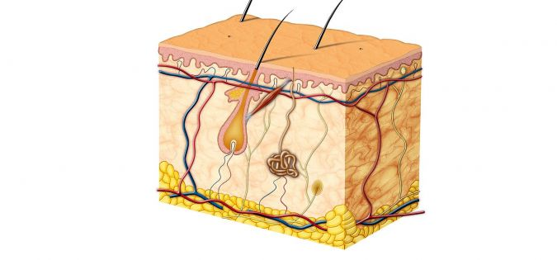
KOŽA
(cutis, derma)
Mgr. Ivana Sokolská

Slide 2
KOŽA (cutis, derma)
- je plošne najväčším orgánom tela človeka
Funkcie kože:
Ochranná
Imunitná
Termoregulačná
Zmyslová

Slide 3
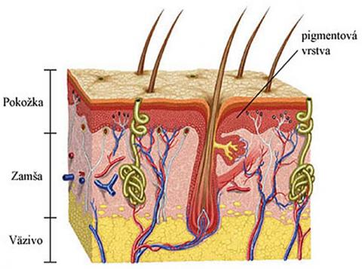
skladá sa z 3 vrstiev:

Slide 4
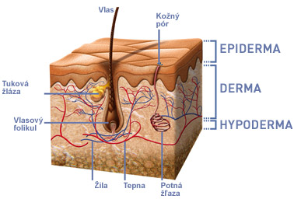
1.) Pokožka
nachádza sa na povrchu kože

Slide 5
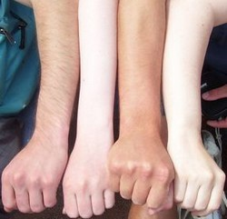
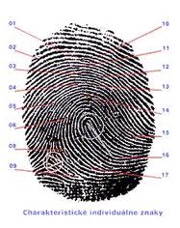

Slide 6
2.) Zamša

Slide 7
3.) Podkožné väzivo
Funkcie:
tepelná a mechanická izolácia
energetická zásobáreň organizmu

Slide 8
Prídatné orgány (deriváty) kože:
1. vlasy, chlpy
2. nechty
3. kožné žľazy (potné, mazové)
4. mliečne žľazy

Slide 9
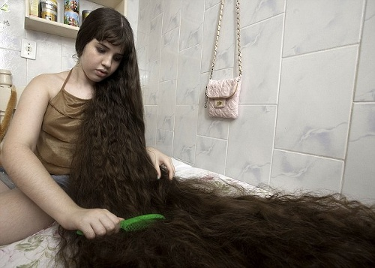
1.) Vlasy, chlpy:
- zrohovatené útvary, presahujúce nad povrch tela, pokrývajú skoro celý povrch tela (okrem dlaní, stupají, nechtov, pier, žaluďa, dráždca, predsiene pošvy)
- - sivú farbu spôsobujú vzduchové bublinky

Slide 10
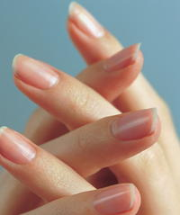
2.) Nechty
zrohovatené platničky, prerastajúce cez koniec prsta
chránia končeky prstov

Slide 11
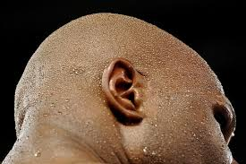
3. kožné žľazy (potné, mazové)
4. mliečne žľazy

Slide 12
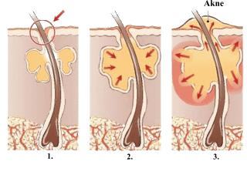
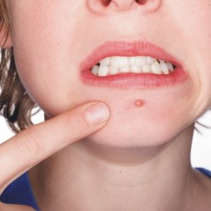
Choroby kože
Akné
vzniká pri zvýšenej hormonálnej aktivite, zväčšením mazových žliaz a zvýšenou produkciou mazu

Slide 13
Uhry
vznikajú upchatím vývodov mazových žliaz – vznik infekcie, zápalov
ich vytláčaním sa infekcia rozširuje (môže dôjsť k zjazveniu tváre)

Slide 14
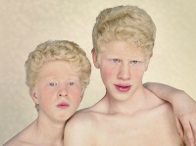
Albinizmus
úplne chýbanie kožného pigmentu – melanínu
citlivosť na slnečné žiarenie (rýchle spálenie pokožky)

Slide 15
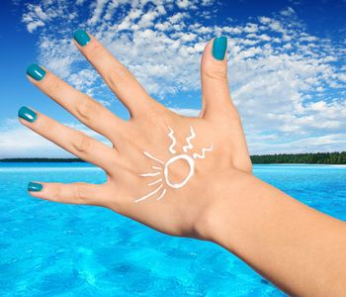
Rakovina kože
- vzniká mutáciou buniek vystavovaných nadmernému ultriafialovému žiareniu (UV žiarenie)

Slide 16
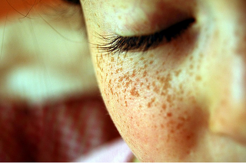
Viete že...???
Pehy vznikajú nahromadením buniek s vysokým obsahom melanínu...

Slide 17

Viete že...???
Farba pleti závisí od našich génov, od
množstva melanínu:
svetlá pleť = málo melanínu
tmavá pleť = viac melanínu

Slide 18
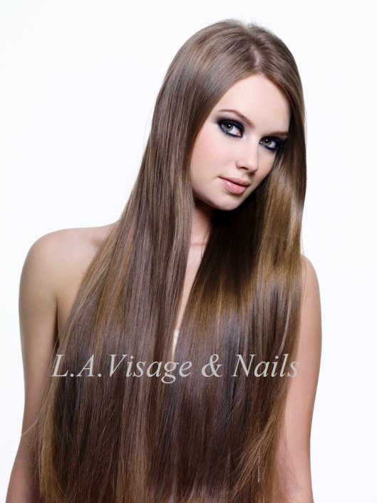
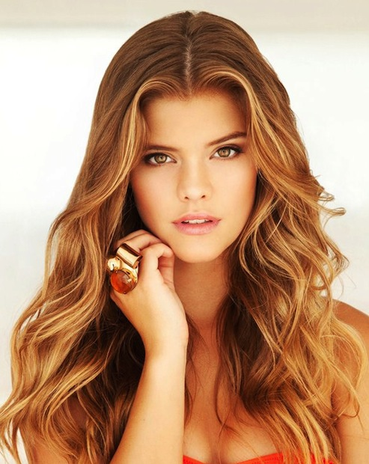
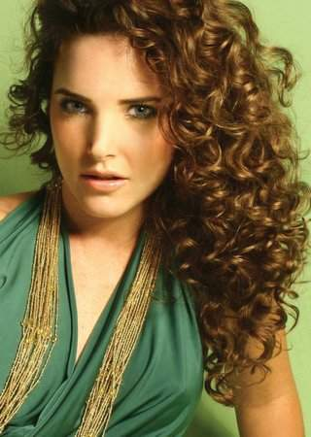
Viete že...???
Tvar vlasov záleží od zdedených génov ale
aj tvaru vlasových buniek:
rovné vlasy = okrúhle bunky
vlnité vlasy = oválne bunky
kučeravé vlasy = ploché bunky

Slide 19
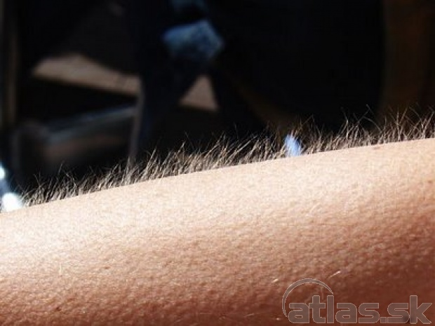
Viete že...???
Čo je dôvodom toho, že sa nám vzpriamia
chlpy na rukách, keď nám je chladno?

Slide 20
Ďakujem za pozornosť !!!

